Slide 1
LIFESTORE BUSINESS CASE
Fernando Díaz González Manjarrez
EMTECH
05/12/2021

Slide 2
Índice
Introducción
Explicación de código
Análisis y presentación de resultados
Solución
Conclusión

Slide 3
Introducción
Lifestore presenta problemas de sobreinventario y reducción en las ventas de los últimos tres meses. Por lo tanto se realizó un análisis general de las ventas por mes y un análisis de top de productos en ventas, búsquedas y reseñas.
En el siguiente documento se concluye que los productos con menso venta son los audífonos y que una estrategia de marketing digital, así como recomendación de estos productos en la página ayudarían a impulsar la venta de estos productos. Esto se concluye ya que los audífonos no tienen tantas búsquedas como otros productos, por lo que la causa de su baja venta es que los consumidores desconocen que Lifestore vende esta categoría.

Slide 4
Explicación Código
Login usuario
Para la primer parte de login usuario, se usa un while para que pida la contraseña hasta que sea la correcta. La contraseña es ‘emtech’
Top productos
Enseguida a través de for hacemos una lista que contenga todos los id de productos sin repetirse, para esto, vamos guardando en otra lista los códigos con la condición de que no estén ya en esa lista usando otro for.
Ya que tenemos esta lista, hacemos otra lista agregando un 0 para cada id.
Enseguida a través de acumuladores hacemos la suma de ventas filtrando los que no tuvieron devoluciones
En el siguiente bloque ordenamos de mayor a menos la lista, encontrando primero el valor máximo de la lista y guardándolo en una nueva lista llamada ‘ventas4’. Enseguida en otra lista llamada ‘resto’ guardamos el resto de los productos y realizamos de nuevo la búsqueda del máximo y lo anexamos a la lista ‘ventas4’.
Pasamos por la lista de materiales para poder anexar el nombre de producto en la lista anterior.
Imprimimos el top 5, imprimirndo a través de un loop que tiene un acumulador que va a de 0 a 4.

Slide 5
Explicación Código
Número de busquedas
Enseguida a través de for hacemos una lista que contenga todos los id de productos sin repetirse, para esto, vamos guardando en otra lista los códigos con la condición de que no estén ya en esa lista usando otro for.
Ya que tenemos esta lista, hacemos otra lista agregando un 0 para cada id.
Enseguida a través de acumuladores hacemos la suma de busquedas
En el siguiente bloque ordenamos de mayor a menos la lista, encontrando primero el valor máximo de la lista y guardándolo en una nueva lista llamada ‘ventas4’. Enseguida en otra lista llamada ‘resto’ guardamos el resto de los productos y realizamos de nuevo la búsqueda del máximo y lo anexamos a la lista ‘ventas4’.
Pasamos por la lista de materiales para poder anexar el nombre de producto en la lista anterior.
Imprimimos el top 5, imprimirndo a través de un loop que tiene un acumulador que va a de 0 a 4.

Slide 6
Explicación Código
Reseñas
Enseguida a través de for hacemos una lista que contenga todos los id de productos sin repetirse, para esto, vamos guardando en otra lista los códigos con la condición de que no estén ya en esa lista usando otro for.
Ya que tenemos esta lista, hacemos otra lista agregando un 0 para cada id.
Enseguida a través de acumuladores hacemos la suma de ventas y la suma de las reseñas
Hacemos la división de la suma de reseñas entre las ventas para sacar el promedio de puntuación.
En el siguiente bloque ordenamos de mayor a menos la lista, encontrando primero el valor máximo de la lista y guardándolo en una nueva lista llamada ‘ventas4’. Enseguida en otra lista llamada ‘resto’ guardamos el resto de los productos y realizamos de nuevo la búsqueda del máximo y lo anexamos a la lista ‘ventas4’.
Pasamos por la lista de materiales para poder anexar el nombre de producto en la lista anterior.
Imprimimos el top 5, imprimirndo a través de un loop que tiene un acumulador que va a de 0 a 4.

Slide 7
Explicación Código
No de vtas e ingresos
Enseguida a través de for hacemos una lista que contenga todos los meses sin repetirse, para esto, vamos guardando en otra lista los meses con la condición de que no estén ya en esa lista usando otro for.
Enseguida a través de for hacemos una lista que contenga todos los productos sin repetirse, para esto, vamos guardando en otra lista los prodcutos con la condición de que no estén ya en esa lista usando otro for.
Ya que tenemos esta lista, juntamos las dos listas para tener un lista de productos por mes.
Enseguida a través de acumuladores hacemos la suma de ventas
Pasamos a integrar el precio de cada material y hacer la multiplicación de el no. De ventas por el precio.
Hacemos tabla por mes tomando sólo el número de ventas y el ingreso de la tabal anterior.
Eseguida, ordenamos por mes e imprimimos
Hacemos a través de un for y un acumulador la suma del no. de ventas y los ingresos; para dividirlos por el len de la tabla (8 meses). Imprimimos el promedio por mes de no. de vtas e ingresos.

Slide 8
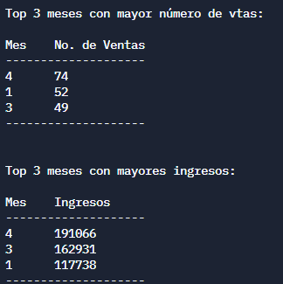
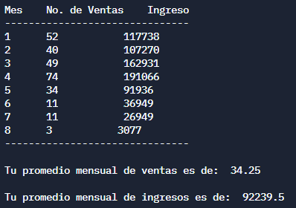
Ventas por mes

Slide 9
Análisis
En la tabla por mes podemos ver que efectivamente los ingresos y el número de pedidos por mes se han caído en los últimos tres meses. En cuanto a los pedidos se han caído apróx 80% vs el promedio mensual; por parte de los ingresos han caído un apróx de 90% vs el promedio mensual.
Por otro lado, vemos que apróx un 60% de los ingresos se generó en los meses de Enero, Marzo y Abril.

Slide 10
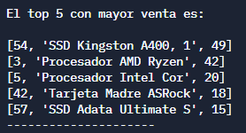
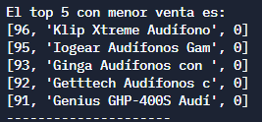
Top 5 productos más vendidos y resagados

Slide 11
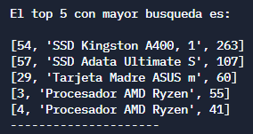
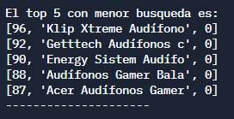
Top 5 productos de búsqueda

Slide 12
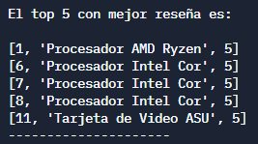
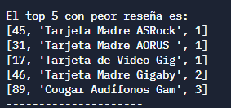
Top 5 productos de reseña

Slide 13
ANálisis
Se puede notar que los productos más vendidos son componentes de computadoras, por lo que es importante tener un inventario óptimo para esta categoría para no tener fallas en el fill rate. Así mismo, impulsar aún más la categoría con campañas de mkt en conjunto con el proveedor. Por otro lado, se puede notar que hay una buena recomendación de estos productos en nuestra plataforma ya que varios productos con mayor venta coinciden con los de mayor búsqueda. Lo mismo ocurre para los productos con mayor puntaje, los productos con mayor puntaje tienen mayores ventas
Podemos ver que los productos de menor rotación son los audífonos. Teniendo esto en mente, es esencial poder tener una buena comunicación con los proveedores y poder hacer las devoluciones a estos para bajar el inventario. Adicional, se tiene que impulsar aún más la recomendación de estos productos. Es posible que las ventas sean bajas porque la página dejó de recomendar estos productos y por lo tanto los clientes no saben que Lifestore vende estos productos. En cuanto a las reseñas, no se puede ver una relación entre los productos con menor venta y los productos con menor reseña por lo que no es necesario por el momento concentrarse en las reseñas para los productos rezagados.

Slide 14
SOLUCIÓN AL PROBLEMA
Sabiendo que efectivamente la empresa sufre de una baja venta de productos y que los productos con menor venta son los audífonos, así como que los productos con menor búsqueda son los audífonos; probablemente los consumidores no están enterados que Lifestore vende estos productos. Es por eso que, la página tiene que recomendar más estos productos a los clientes que estén comprando productos estrella como los complementos/hardware de computadora. Por otro lado, dentro del marketing digital se tiene que enseñar estos producto para que tengan más exposición. Con estas dos acciones, se esperaría que las búsquedas de estos dos productos tengan más búsquedas y por lo tanto más ventas.
Por el momento, se tiene que negociar con los proveedores para hacer la devolución de los audífonos.

Slide 15
CONCLUSIÓN
A través de los reportes, se tiene que lo que más vende Lifestore es hardware para computadora y lo que menos vende son audifonos. La caída en venta de audífonos se debe a que no tiene búsquedas recurrentes, a comparación de los productos top. Por consecuente, se recomienda que Lifestore realicé una campaña de marketing digital promocionando audífonos y que la página recomiende más estos productos a los clientes que están comprando productos top.

